Slide 1

管理类联考数学--春笋班

Slide 2
联考数学春笋班
第6章 条件充分性判断
第5章 函数基础知识
第4章 不等式基础知识
第3章 方程基础知识
第2章 代数式的运算
第1章 数的运算

Slide 3
第1章 数的运算
1、加法、乘法的结合律
2、减法去括号、除法的分数形式
3、负数的加减乘除
4、分数的加减乘除
5、运算的化简——提取公因数
6、其它运算——绝对值、平方、根号

Slide 4
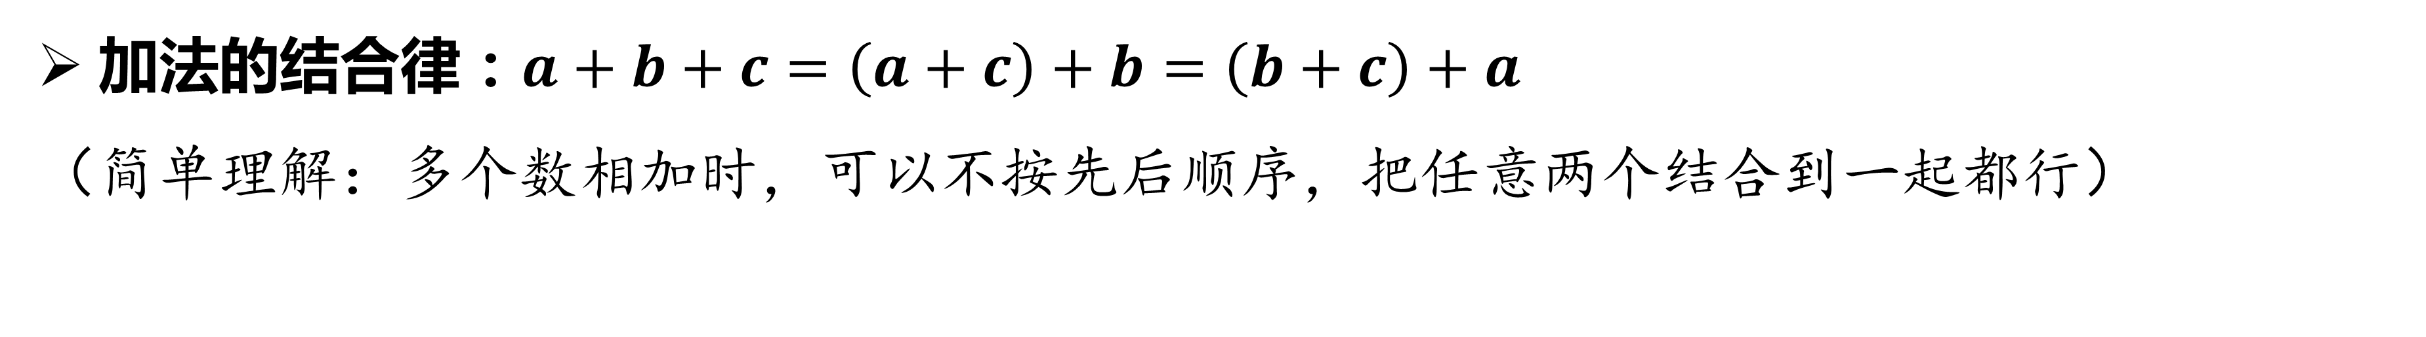
加法的结合律：$a+b+c=\left(a+c\right)+b=\left(b+c\right)+a$
（简单理解：多个数相加时，可以不按先后顺序，把任意两个结合到一起都行）

Slide 5
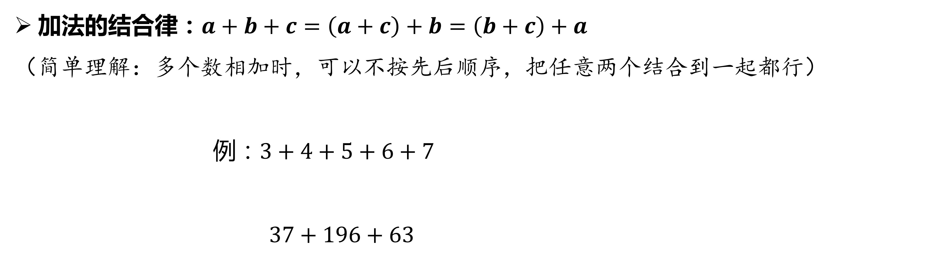
加法的结合律：$a+b+c=\left(a+c\right)+b=\left(b+c\right)+a$
（简单理解：多个数相加时，可以不按先后顺序，把任意两个结合到一起都行）
$$例：3+4+5+6+7=\left(3+7\right)+\left(4+6\right)+5=25$$
$$37+196+63=\left(37+63\right)+196=296$$

Slide 6
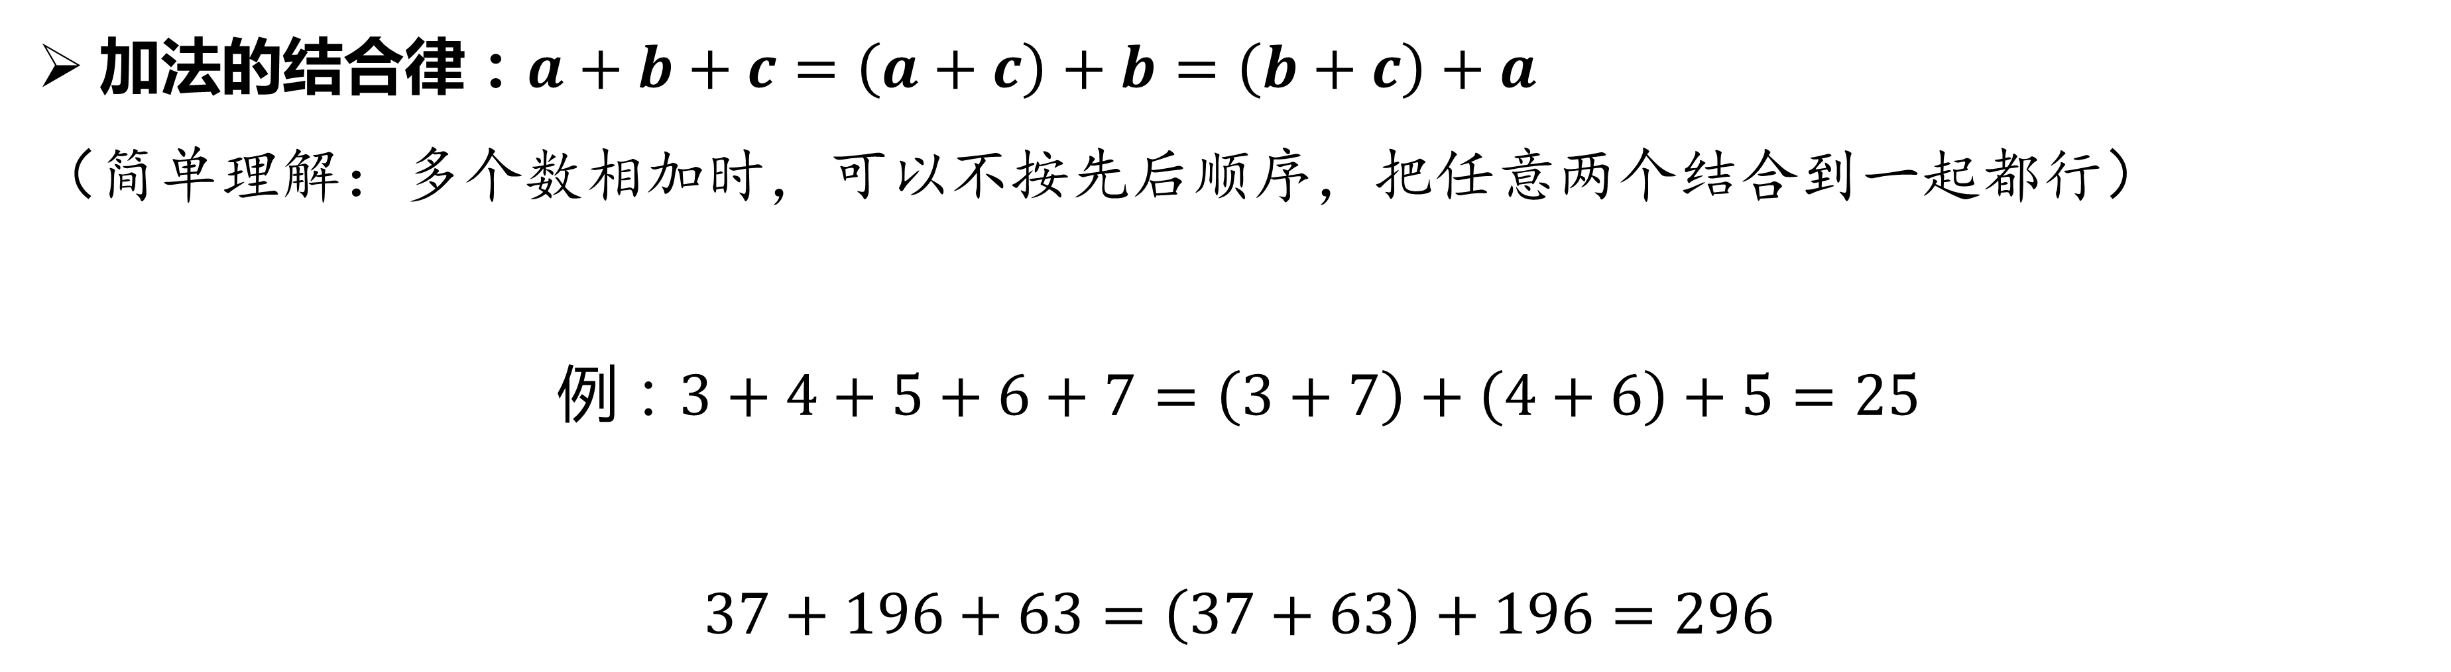
加法的结合律：$a+b+c=\left(a+c\right)+b=\left(b+c\right)+a$
（简单理解：多个数相加时，可以不按先后顺序，把任意两个结合到一起都行）
$$例：3+4+5+6+7=\left(3+7\right)+\left(4+6\right)+5=25$$
$$37+196+63=\left(37+63\right)+196=296$$

Slide 7

乘法的结合律：$a·b·c=\left(a·c\right)·b=\left(b·c\right)+a$
（简单理解：多个数相乘时，可以不按先后顺序，把任意两个结合到一起都行）

Slide 8

乘法的结合律：$a·b·c=\left(a·c\right)·b=\left(b·c\right)+a$
（简单理解：多个数相乘时，可以不按先后顺序，把任意两个结合到一起都行）
$$例：5×7×8=\left(5×8\right)×7=280$$

Slide 9
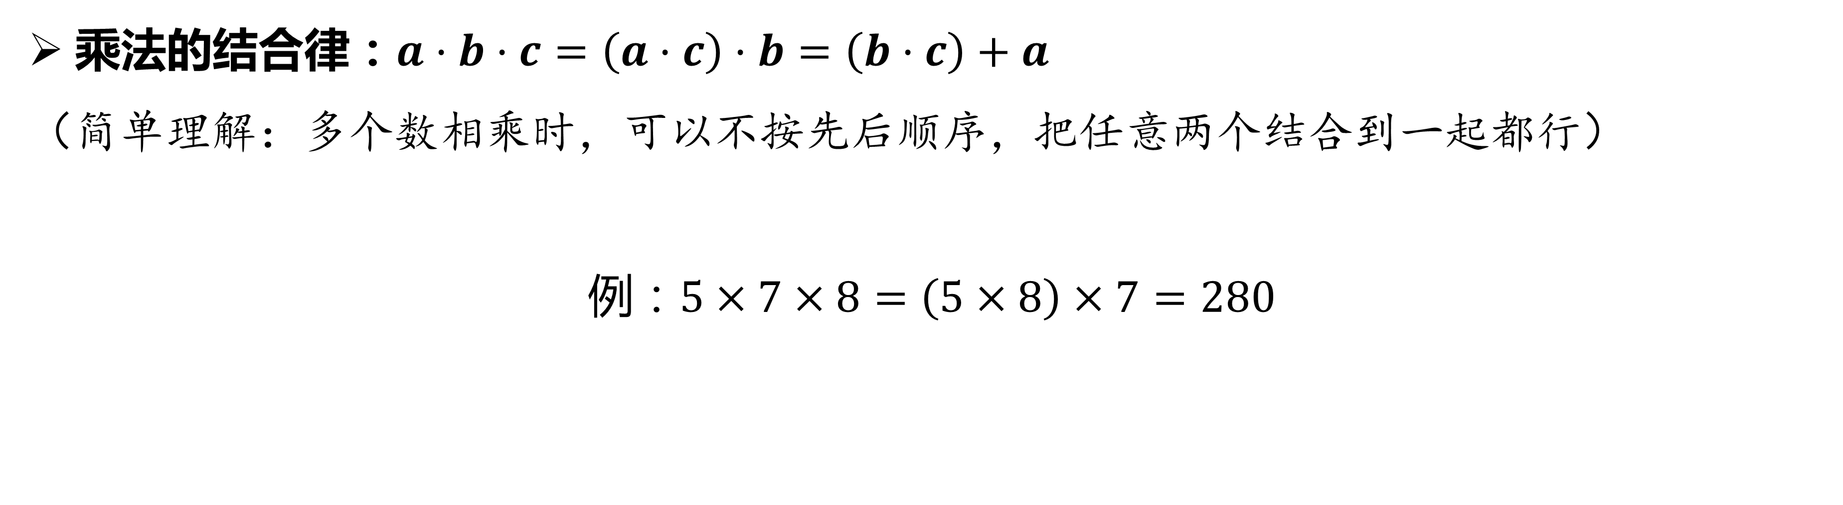
乘法的结合律：$a·b·c=\left(a·c\right)·b=\left(b·c\right)+a$
（简单理解：多个数相乘时，可以不按先后顺序，把任意两个结合到一起都行）
$$例：5×7×8=\left(5×8\right)×7=280$$

Slide 10

减法去括号：$a−\left(b+c\right)=a−b−c$
（易错点）

Slide 11

减法去括号：$a−\left(b+c\right)=a−b−c$
（易错点）
$$例：115−\left(15+60\right)=115−15−60=40$$

Slide 12

减法去括号：$a−\left(b+c\right)=a−b−c$
（易错点）
$$例：115−\left(15+60\right)=115−15−60=40$$

Slide 13

除法的分数形式：
$$a÷b=\frac{a}{b}， a：b=\frac{a}{b}， a\%=\frac{a}{100}$$

Slide 14

除法的分数形式：
$$a÷b=\frac{a}{b}， a：b=\frac{a}{b}， a\%=\frac{a}{100}$$
$$例：2÷5=\frac{2}{5}=40\%$$

Slide 15
第1章 数的运算
1、加法、乘法的结合律
2、减法去括号、除法的分数形式
3、负数的加减乘除
4、分数的加减乘除
5、运算的化简——提取公因数
6、其它运算——绝对值、平方、根号

Slide 16

负数的加法：$a+\left(−b\right)=a−b$
（加上一个负b，相当于减去b；同样，减去b，相当于加上负b）

Slide 17

负数的加法：$a+\left(−b\right)=a−b$
（加上一个负b，相当于减去b；同样，减去b，相当于加上负b）
$$例：2+\left(−3\right)=2−3=−1$$
$$−3+\left(−2+3−4\right)=−3−2+3−4=−6$$

Slide 18

负数的加法：$a+\left(−b\right)=a−b$
（加上一个负b，相当于减去b；同样，减去b，相当于加上负b）
$$例：2+\left(−3\right)=2−3=−1$$
$$−3+\left(−2+3−4\right)=−3−2+3−4=−6$$

Slide 19

高频易错点——负数的减法：$a−\left(−b\right)=a+b$
（减法的负负得正：减去负b，相当于加上b）

Slide 20

高频易错点——负数的减法：$a−\left(−b\right)=a+b$
（减法的负负得正：减去负b，相当于加上b）
$$例：\left(−2\right)−\left(−3\right)=−2+3=1$$
$$−3−\left(−2+3−4\right)=−3+2−3+4=−6+6=0$$

Slide 21
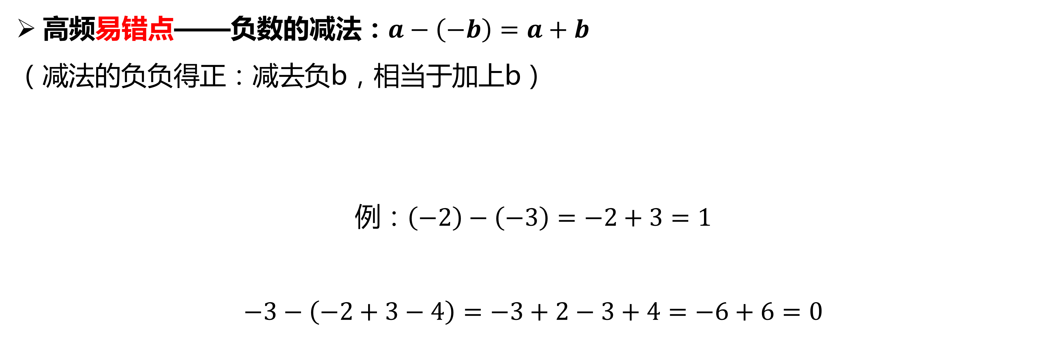
高频易错点——负数的减法：$a−\left(−b\right)=a+b$
（减法的负负得正：减去负b，相当于加上b）
$$例：\left(−2\right)−\left(−3\right)=−2+3=1$$
$$−3−\left(−2+3−4\right)=−3+2−3+4=−6+6=0$$

Slide 22

负数的乘法：乘除运算中，负号拿出来单独算，奇数个负号得负，偶数个负号得正
（例：乘法$的负负得正：\left(−a\right)·\left(−b\right)=ab$）

Slide 23
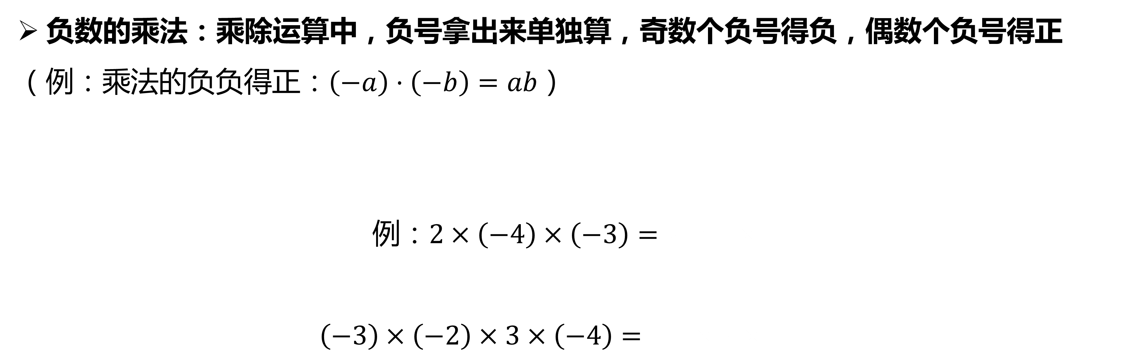
负数的乘法：乘除运算中，负号拿出来单独算，奇数个负号得负，偶数个负号得正
（例：乘法$的负负得正：\left(−a\right)·\left(−b\right)=ab$）
$$例：2×\left(−4\right)×\left(−3\right)=2×4×3$$
$$\left(−3\right)×\left(−2\right)×3×\left(−4\right)=−3×2×3×4$$

Slide 24
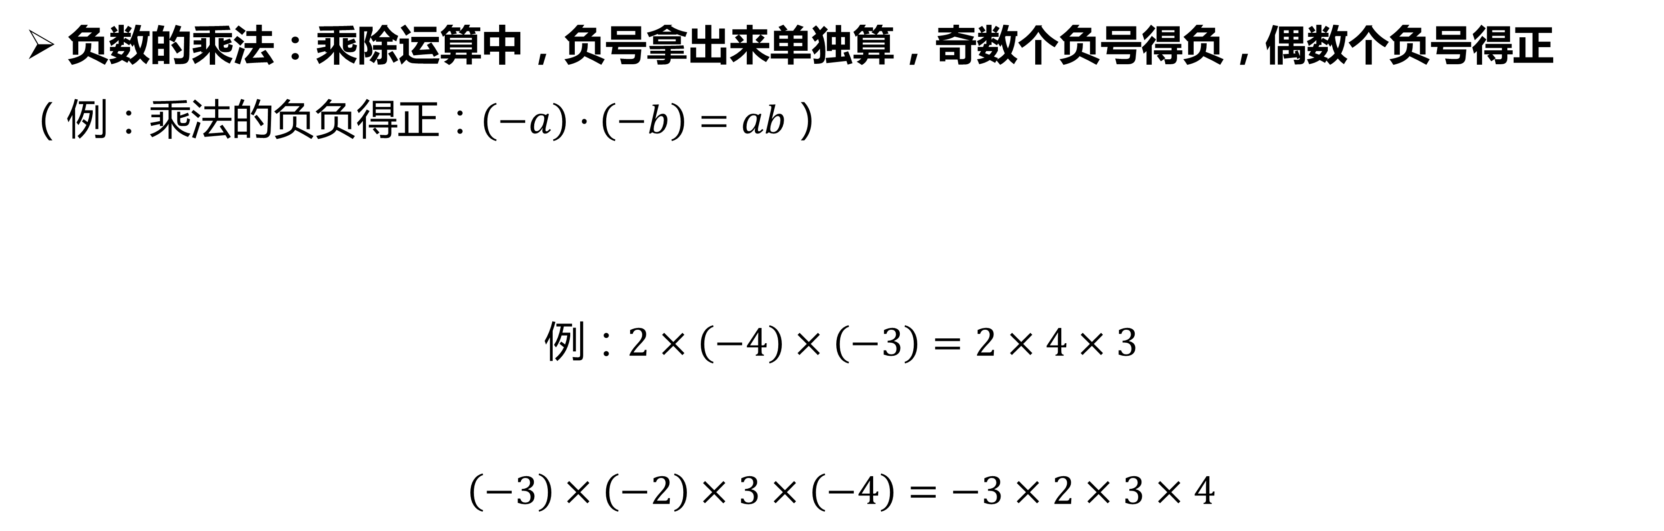
负数的乘法：乘除运算中，负号拿出来单独算，奇数个负号得负，偶数个负号得正
（例：乘法$的负负得正：\left(−a\right)·\left(−b\right)=ab$）
$$例：2×\left(−4\right)×\left(−3\right)=2×4×3$$
$$\left(−3\right)×\left(−2\right)×3×\left(−4\right)=−3×2×3×4$$

Slide 25

负数的除法：乘除运算中，负号拿出来单独算，奇数个负号得负，偶数个负号得正
（例：除法$的负负得正：\left(−a\right)÷\left(−b\right)=a÷b$）

Slide 26
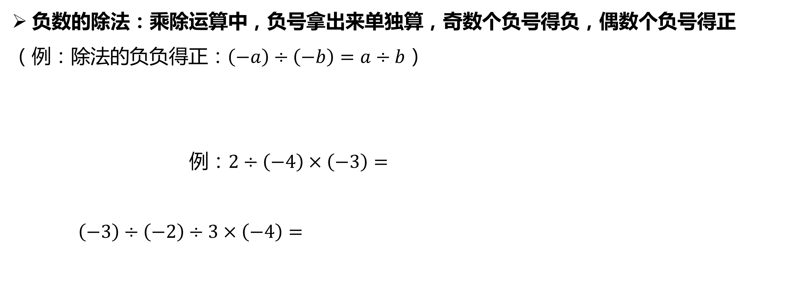
负数的除法：乘除运算中，负号拿出来单独算，奇数个负号得负，偶数个负号得正
（例：除法$的负负得正：\left(−a\right)÷\left(−b\right)=a÷b$）
$$例：2÷\left(−4\right)×\left(−3\right)=2÷4×3=0.5×3=1.5$$
$$\left(−3\right)÷\left(−2\right)÷3×\left(−4\right)=−3÷2÷3×4=−1.5÷3×4=−0.5×4=−2$$

Slide 27
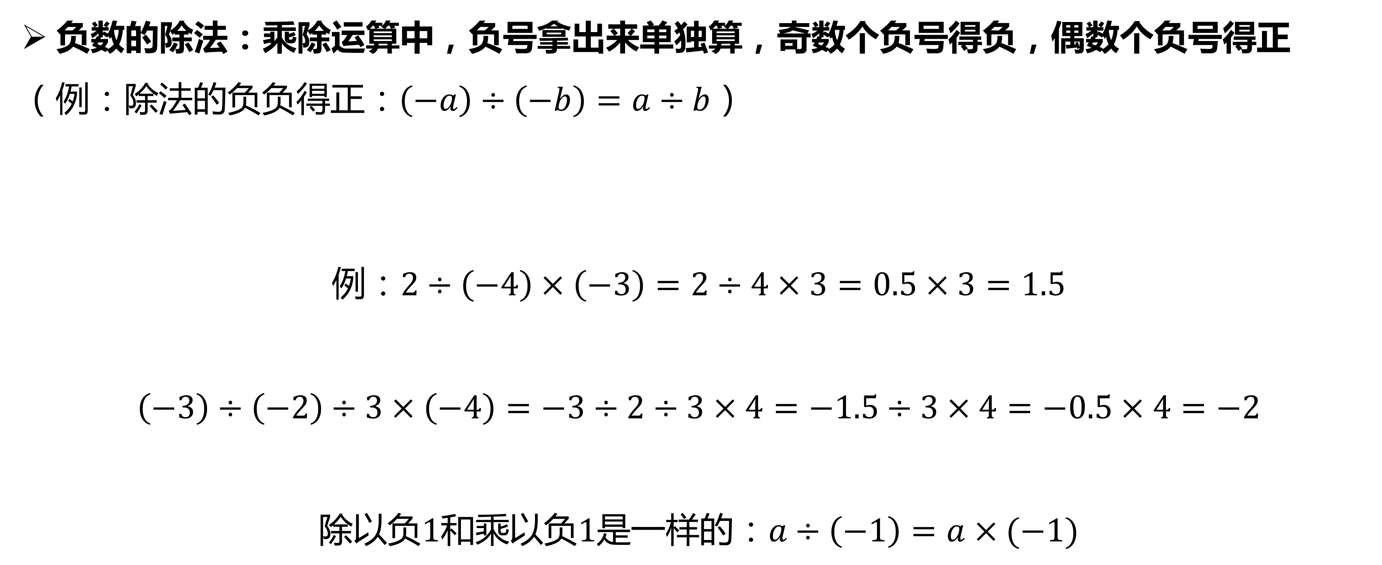
负数的除法：乘除运算中，负号拿出来单独算，奇数个负号得负，偶数个负号得正
（例：除法$的负负得正：\left(−a\right)÷\left(−b\right)=a÷b$）
$$例：2÷\left(−4\right)×\left(−3\right)=2÷4×3=0.5×3=1.5$$
$$\left(−3\right)÷\left(−2\right)÷3×\left(−4\right)=−3÷2÷3×4=−1.5÷3×4=−0.5×4=−2$$
$$除以负1和乘以负1是一样的：a÷\left(−1\right)=a×(−1)$$

Slide 28

练一练：
$$\left(−9\right)−\left(−13\right)+\left(−20\right)+\left(−2\right)=$$
$$\left(−7\right)×\left(−1\right)÷7+\left(−8\right)=$$
$$3−\left(−5\right)×3×\left(−15\right)=$$
$$\left(−18\right)×\left(−3\right)×\left(−5\right)−\left(−17\right)=$$
$$\left(−17\right)×\left(−9\right)−20−\left(−6\right)=$$

Slide 29
第1章 数的运算
1、加法、乘法的结合律
2、减法去括号、除法的分数形式
3、负数的加减乘除
4、分数的加减乘除
5、运算的化简——提取公因数
6、其它运算——绝对值、平方、根号

Slide 30

$分数的加减法——通分：\frac{b}{a}+\frac{n}{m}=\frac{bm}{am}+\frac{an}{am}=\frac{bm+an}{am}$
（分子分母同乘一个数，把两个分数的分母变成一样，然后分子相加减）

Slide 31

$分数的加减法——通分：\frac{b}{a}+\frac{n}{m}=\frac{bm}{am}+\frac{an}{am}=\frac{bm+an}{am}$
（分子分母同乘一个数，把两个分数的分母变成一样，然后分子相加减）
$$例：2−\frac{1}{2}+\frac{2}{3}=\frac{12}{6}−\frac{3}{6}+\frac{4}{6}=\frac{13}{6}$$
$$\frac{2}{3}−\frac{1}{4}+\frac{4}{5}=\frac{40}{120}−\frac{15}{120}+\frac{48}{120}=\frac{73}{120}$$

Slide 32
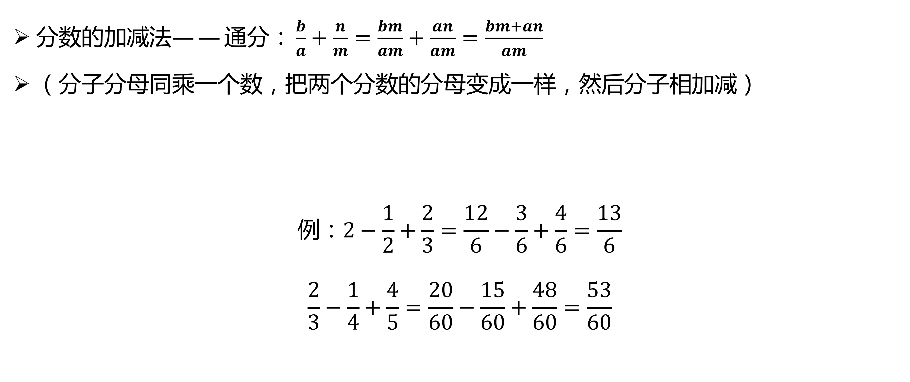
$分数的加减法——通分：\frac{b}{a}+\frac{n}{m}=\frac{bm}{am}+\frac{an}{am}=\frac{bm+an}{am}$
（分子分母同乘一个数，把两个分数的分母变成一样，然后分子相加减）
$$例：2−\frac{1}{2}+\frac{2}{3}=\frac{12}{6}−\frac{3}{6}+\frac{4}{6}=\frac{13}{6}$$
$$\frac{2}{3}−\frac{1}{4}+\frac{4}{5}=\frac{20}{60}−\frac{15}{60}+\frac{48}{60}=\frac{53}{60}$$

Slide 33
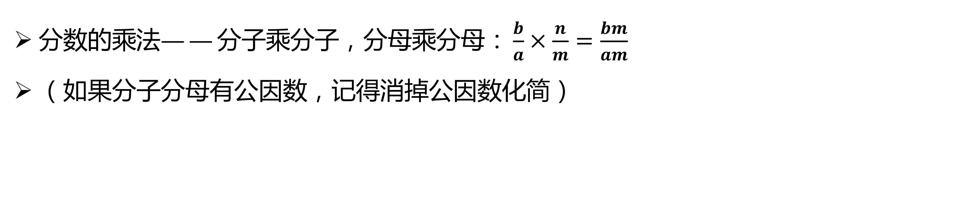
$分数的乘法——分子乘分子，分母乘分母：\frac{b}{a}×\frac{n}{m}=\frac{bm}{am}$
（如果分子分母有公因数，记得消掉公因数化简）

Slide 34

$分数的乘法——分子乘分子，分母乘分母：\frac{b}{a}×\frac{n}{m}=\frac{bm}{am}$
（如果分子分母有公因数，记得消掉公因数化简）
$$例：\frac{1}{2}×\frac{2}{3}×\frac{3}{4}=\frac{1}{4}$$
$$\frac{2}{3}×\frac{1}{4}×\frac{4}{5}=\frac{2}{15}$$
$$12×0.8=12×\frac{8}{10}=\frac{12×8}{10}=9.6$$

Slide 35

$分数的乘法——分子乘分子，分母乘分母：\frac{b}{a}×\frac{n}{m}=\frac{bm}{am}$
（如果分子分母有公因数，记得消掉公因数化简）
$$例：\frac{1}{2}×\frac{2}{3}×\frac{3}{4}=\frac{1}{4}$$
$$\frac{2}{3}×\frac{1}{4}×\frac{4}{5}=\frac{2}{15}$$
$$12×0.8=12×\frac{8}{10}=\frac{12×8}{10}=9.6$$

Slide 36

$分数的除法——相当于乘以倒数：\frac{b}{a}÷\frac{n}{m}=\frac{b}{a}×\frac{m}{n}$

Slide 37

$分数的除法——相当于乘以倒数：\frac{b}{a}÷\frac{n}{m}=\frac{b}{a}×\frac{m}{n}$
$$例：\frac{1}{2}÷\frac{2}{3}=\frac{1}{2}×\frac{3}{2}=\frac{3}{4}$$
$$\frac{\frac{1}{4}}{\frac{4}{5}}=\frac{1}{4}÷\frac{4}{5}=\frac{1}{4}×\frac{5}{4}=\frac{5}{16}$$

Slide 38

$分数的除法——相当于乘以倒数：\frac{b}{a}÷\frac{n}{m}=\frac{b}{a}×\frac{m}{n}$
$$例：\frac{1}{2}÷\frac{2}{3}=\frac{1}{2}×\frac{3}{2}=\frac{3}{4}$$
$$\frac{\frac{1}{4}}{\frac{4}{5}}=\frac{1}{4}÷\frac{4}{5}=\frac{1}{4}×\frac{5}{4}=\frac{5}{16}$$

Slide 39

$分数的除法——分子分母同乘一个数，分数值不变$
$$12÷0.8=120÷8$$
$$24÷1.2=240÷12=20$$
$$20÷1.5=200÷15=40÷3$$
$$240×1.2=24×12$$
$$150×35\%=1.5×35$$

Slide 40

$分数的除法——分子分母同乘一个数，分数值不变$
$$12÷0.8=120÷8$$
$$24÷1.2=240÷12=20$$
$$20÷1.5=200÷15=40÷3$$
$$240×1.2=24×12$$
$$150×35\%=1.5×35$$

Slide 41

练一练：
$$180÷0.6$$
$$120÷1.5$$
$$150×1.8$$
$$240×15\%$$
$$280÷30\%$$

Slide 42

练一练：
$$\frac{\left(\frac{2}{3}+\frac{1}{4}−2\right)−\left(3−\frac{1}{6}−\frac{7}{12}\right)}{\frac{3}{4}÷\frac{4}{3}×\frac{2}{3}}=$$
$$\frac{\frac{2}{3}+\frac{1}{4}−1}{\frac{3}{4}+\frac{2}{3}}−\frac{\frac{1}{3}+\frac{1}{4}−2}{\frac{3}{4}+\frac{2}{3}}=$$

Slide 43
第1章 数的运算
1、加法、乘法的结合律
2、减法去括号、除法的分数形式
3、负数的加减乘除
4、分数的加减乘除
5、运算的化简——提取公因数
6、其它运算——绝对值、平方、根号

Slide 44

公因数的概念：$c=ab，则称a、b是c的因数，例：2是6的因数，也是8的因数，$
$$则2是6和8的公因数，于是可提取公因数：8−6=2×4−2×3=2（4−2）$$

Slide 45

公因数的概念：$c=ab，则称a、b是c的因数，例：2是6的因数，也是8的因数，$
$$则2是6和8的公因数，于是可提取公因数：8−6=2×4−2×3=2（4−2）$$
$$例：\frac{140×33}{280×11−350×11}=\frac{140×33}{−70×11}=−6$$
$$26×120−24×280+26×160=26\left(120+160\right)−24×280=\left(26−24\right)×280=560$$
$$24×1.5=24×1+24×0.5=36$$
$$25×1.4=25×1+25×0.4=25+2.5×4=35$$

Slide 46
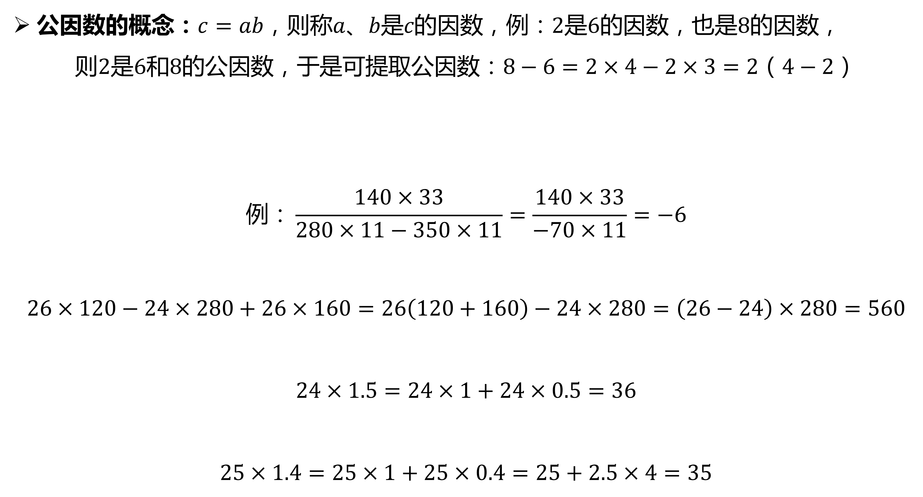
公因数的概念：$c=ab，则称a、b是c的因数，例：2是6的因数，也是8的因数，$
$$则2是6和8的公因数，于是可提取公因数：8−6=2×4−2×3=2（4−2）$$
$$例：\frac{140×33}{280×11−350×11}=\frac{140×33}{−70×11}=−6$$
$$26×120−24×280+26×160=26\left(120+160\right)−24×280=\left(26−24\right)×280=560$$
$$24×1.5=24×1+24×0.5=36$$
$$25×1.4=25×1+25×0.4=25+2.5×4=35$$

Slide 47

练一练：
$$\frac{1}{\frac{1}{28}+\frac{1}{35}}=$$
$$\frac{96}{32×230−12×280−32×110}=$$
$$22×1.5=$$
$$15×1.8=$$

Slide 48
第1章 数的运算
1、加法、乘法的结合律
2、减法去括号、除法的分数形式
3、负数的加减乘除
4、分数的加减乘除
5、运算的化简——提取公因数
6、其它运算——绝对值、平方、根号

Slide 49
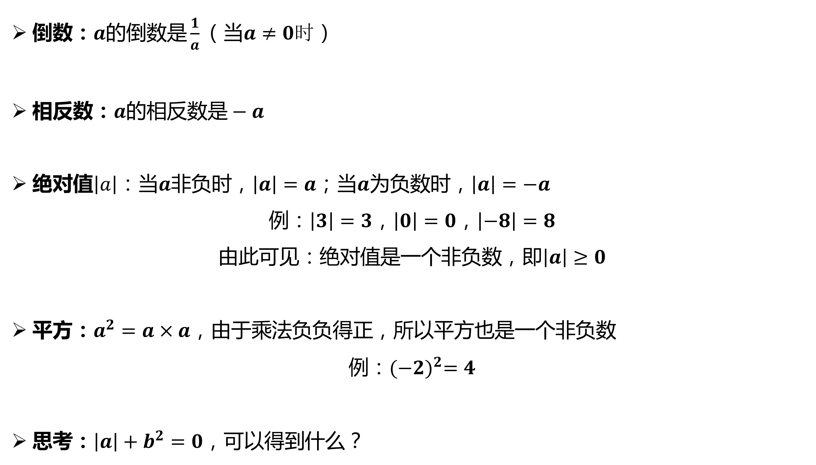
倒数：$a的倒数是\frac{1}{a}（当a≠0时）$
相反数：$a的相反数是−a$
绝对值$\left|a\right|：当a非负时，\left|a\right|=a；当a为负数时，\left|a\right|=−a$
$$例：\left|3\right|=3，\left|0\right|=0，\left|−8\right|=8$$
$$由此可见：绝对值是一个非负数，即\left|a\right|≥0$$
平方：$a^{2}=a×a，由于乘法负负得正，所以平方也是一个非负数$
$$例：{(−2)}^{2}=4$$
思考：$\left|a\right|+b^{2}=0，可以得到什么？$

Slide 50
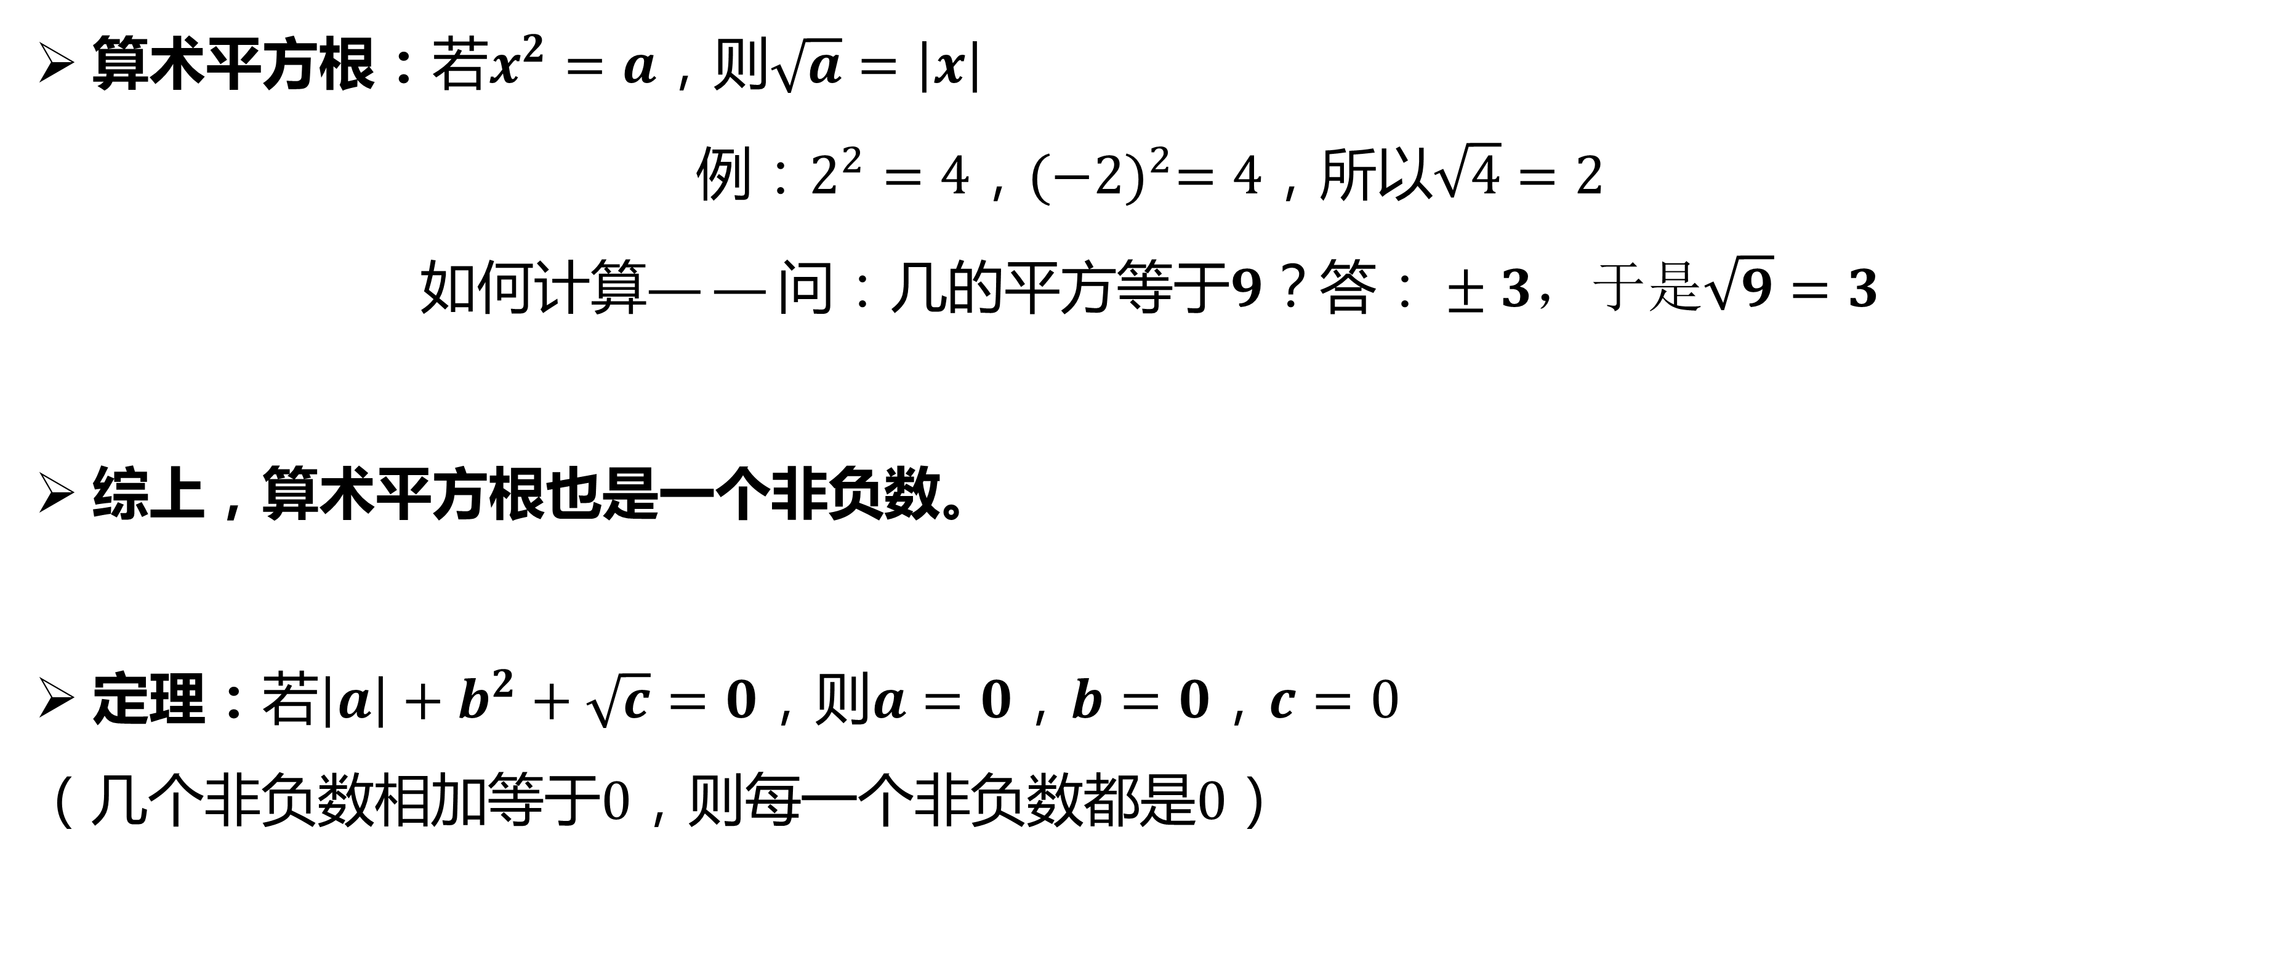
算术平方根：$若x^{2}=a，则\sqrt{a}=\left|x\right|$
$$例：2^{2}=4，{(−2)}^{2}=4，所以\sqrt{4}=2$$
$$如何计算——问：几的平方等于9？答：±3，于是\sqrt{9}=3$$
综上，算术平方根也是一个非负数。
定理：$若\left|a\right|+b^{2}+\sqrt{c}=0，则a=0，b=0，c=0$
（几个非负数相加等于0，则每一个非负数都是0）

Slide 51

练一练：
$${(−1−2)}^{2}−\left|−3−\left(4−5\right)−6\right|+\sqrt{−7+8}=$$
$$若{(a−2)}^{2}+\sqrt{b+3}+\left|c+5\right|=0，则a+b+c=$$

Slide 52
第1章 数的运算
1、加法、乘法的结合律
2、减法去括号、除法的分数形式
3、负数的加减乘除
4、分数的加减乘除
5、运算的化简——提取公因数
6、其它运算——绝对值、平方、根号

Slide 53
联考数学春笋班
第6章 条件充分性判断
第5章 函数基础知识
第4章 不等式基础知识
第3章 方程基础知识
第2章 代数式的运算
第1章 数的运算

Slide 54


